Slide 1


Разработка модуля ядра сбора статистики сетевых подключений - N адресов с самым большим количеством проходящего трафика
Студент Рекунов Д. А.
2026

Slide 2
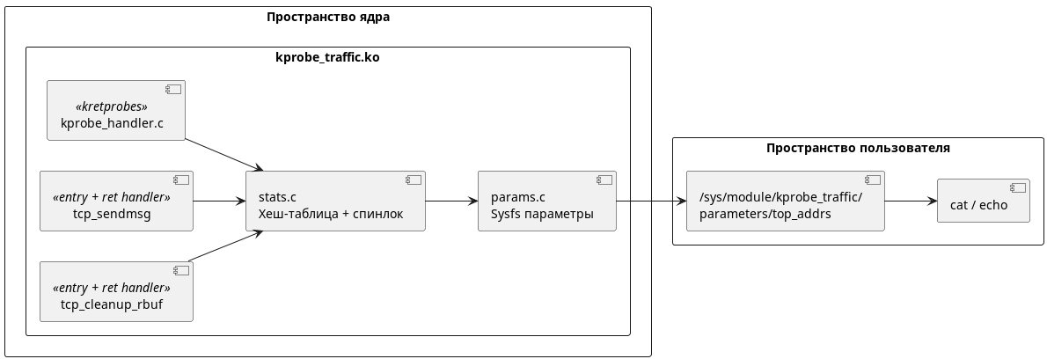
Архитектура модуля

Slide 3
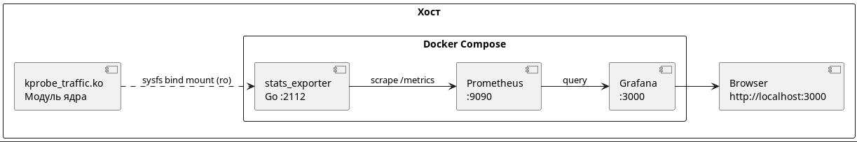
Схема развертывания и тестирования

Slide 4
Инструкция по проверке
Выполнить make all (build run deploy)
Открыть в браузере ссылку:
http://localhost:3000/d/kprobe_traffic/kprobe-traffic?orgId=1&from=now-5m&to=now&timezone=browser&refresh=5s
После проверки освободить ресурсы make all-down

Slide 5
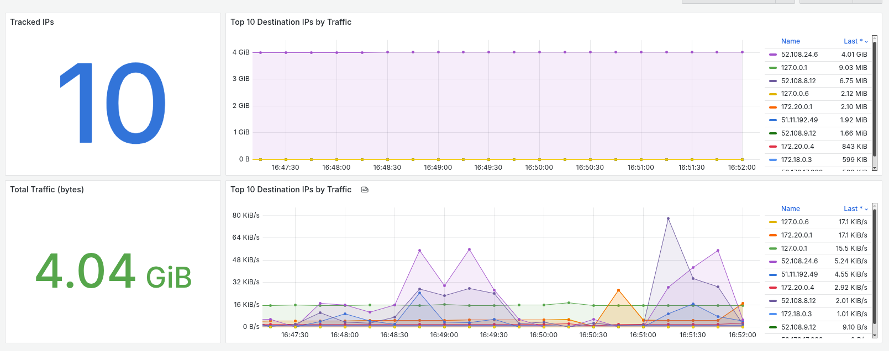
Результаты проверки

Slide 6
Заключение
Работает, но нет разделения на srcIP / dstIP
Репозиторий проекта: https://github.com/drekunov/otus-work/tree/develop/Linux_kernel

